Slide 1

Team
OSA
Use case
Server temperature management system

Slide 2
01
Summary
02
Problems
03
Architecture

Slide 3
04
Resource structure
05
Graph
06
Future plans

Slide 4
개요
서버실의 온도나 습도가 표준에 적합하지 않을 경우 기존 서버를 방해하거나 손상시킬 수 있기 때문에 서버를 적절하게 운영하기 위해서는 서버실의 온도와 습도를 고려할 필요가 있다.
일반적으로 서버실은 서버실에 필요한 기준에 따라 에어컨 냉방으로 준비 되어있다. 그러나 서버실의 상태는 반드시 모니터링되어야 하며 실내의 온도와 습도는 유지되어야 한다. 서버실에 입장함으로써 온습도를 측정해야 한다면 온도가 차가워 번거로울 수밖에 없다. 또한 서버실의 직접 모니터링은 지속적으로 모니터링을 하는 것이 어렵다.
이 문제를 해결하기 위해, 우리는 서버실의 온도와 습도를 원격으로 모니터링할 수 있는 시스템을 구상하였다. 시스템은 지정된 범위 내에서 원하는 실내 온도를 입력할 수 있으며, 실시간으로 값을 표시한다. 산업체, 강당, 그린하우스 건물, 서버 실, 원자력 시설 등에 적용할 수 있다.

Slide 5
문제점
온도가 너무 높을 경우 shutdown의 위험성은 물론이고, 고가의 장비가 고장을 일으킬 수 있으며 온도가 너무 낮을 경우 특정장비들은 제 기능을 100% 발휘하지 못하기 때문에 항상 온도는 18 - 26도를 유지한다.
습도가 40% 이하면 서버를 손상시킬 수 있는 정전기가 발생한다.
습도가 60% 이상이면 부식이 천천히 장비에 축적되어 시스템 고장의 원인이 된다.
하지만 이를 수동으로 조절하기에는 매우 번거로우며 원격으로 온도를 조절할 수 없다면 긴급한 상황에서 즉각적인 대처를 못할 것이고, 이는 큰 사고로 이어질 수 있다.

Slide 6

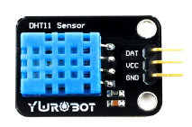




Use Case
3
A IoT devices with sensor and fan motors are deployed in a server room
A sensor collects data which are temperature and humidity of the server room and sends it to Mobius platform.
The cloud service platform supports a set of services to enable the web application to more easily control the fan in the server room. Some examples of services include registration, discovery, data management, group management, subscription/notification etc.
Web application remotely control the fan in the server room and supports the following capabilities.
Retrieval of temperature and humidity values and fan states.
Sending commands to change the fan. i.e On and Off.
Temperature & humidity sensor
MOBIUS
Web app
Actuator (Fan motor)

Slide 7
Architecture
43
ADN-AE1: It is an application with a sensor which collects temperature and humidity values and fans which cools down temperature of server room. And it interacts with Mobius platform IN-CSE.
IN-CSE : It is oneM2M Common Service Platform between ADN-AE and IN-AE. It use MQTT protocol. ADN-AE and IN-AE publish and subscribe through it.
IN-AE: It is a web application embedded in the desktop or laptop with capabilities to interact directly with the cloud service platform IN-CSE by using MQTT protocol and thereby remotely control Fans.
AE
ADN-AE1
MOBIUS
Web app
Temperature & humidity sensor
IN-CSE
IN-AE
ADN-AE1
Actuator (Fan motor)

Slide 8
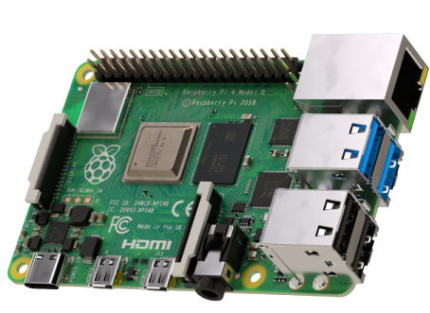
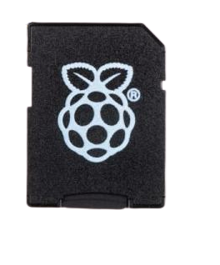
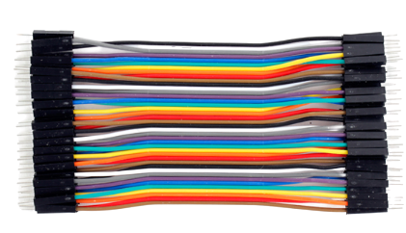
Device
5
WH
WHEE
WHEE
Raspberry Pi 4
Memory Card
Jumper Cable
라즈베리 파이에 리눅스를 Porting할 메모리 카드다.
라즈베리 파이와 센서(와 actor)를 연결할 케이블이다.
온습도 센서로 얻은 데이터를 플랫폼 서버에 전송하고 플랫폼 서버로부터 명령을 받아서 Fan을 가동시키는 IoT다.

Slide 9
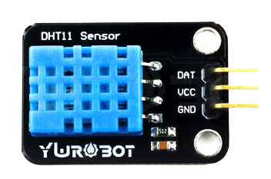
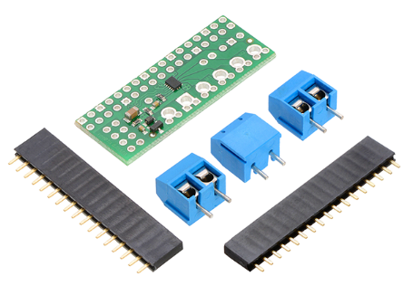

Device
6
WH
WHEE
WHEE
DHT11 온습도 센서
Motor Driver
Fan Motor
Fan motor를 제어할 수 있는 기능을 라즈베리 파이에 제공한다.
CSE로부터 서버실의 온도를 제어하라는 명령이 들어오면 Fan motor는 온도 상승률에 따라 motor를 가동시킨다.
센서가 실시간으로 변하는 서버실의 온도를 감지하고 감지한 데이터를 Mobius 서버에 전송한다.

Slide 10
Procedure
7
Registration : The current procedure contains SERVER_ROOM, AI_CENTER, DB_ROOM application registration and accessControlPolicy resource creation for a selective access to data storage resources.
Initial resource creation : The current procedure contains container resources creation with specific access control policies, content instance resources creation with initial temperature, humidity and fan states and subscription resources creation for notifications.
Discovery and retrieval of fans states : All containers with a specific filter criteria are discovered and retrieved using resource identities through a web application which gains access to oneM2M service platform so content information can be retrieved.
Multiple fans switch on/off : Multiple fans are able to be switched on and off together via a web application.
For each of the above procedures, a call flow as well as example oneM2M requests and responses are provided.
These requests and responses are given in terms of a oneM2M MQTT protocol binding with JSON content serializations.
Following is the nomenclature which will be used in the examples through the remainder of the guide:
in-cse: CSE-ID of the IN-CSE
server: name of the CSEBase resource of the IN-CSE
mn-cse: CSE-ID of the MN-CSE
home_gateway: name of the CSEBase resource of the MN-CSE
Details of IN-CSE and MN-CSE:
IN-CSE FQDN: in.provider.com
IN-CSE MQTT port: 1883
MN-CSE FQDN: mn.provider.com
MN-CSE MQTT port: 1883

Slide 11
Procedure
8
Registration call flow
ADN-AE register with Mobius (IN-CSE).
Web application (IN-AE) registers with the oneM2M service platform (IN-CSE).
Resource creation
Three container resources are created in Mobius (IN-CSE) to store the temperature, humidity and fans states under the registered SEVER_ROOM, AI_CENTER and DB_ROOM application ADN-AE.
Content Instance resources are created by ADN-AE under each created container to represent sensor information and the controlled fan's states.
Subscription resource are created under the containers in the Mobius (IN-CSE) so that subscribers i.e. web applications can be notified whenever there is a new content Instance resource created by ADN-AE or IN-AE. Requests shown here
Fans control
When the user updates the states of fans on a user’s web application, the IN-AE creates a new content instance representing each of the new fans’ state under the targeted container of the corresponding fans ADN-AE in the IN-CSE. This request is sent from the IN-AE to the IN-CSE.

Slide 12
Procedure
7
Registration message flow
ADN-AE
IN-CSE
IN-AE
1. oneM2M 서비스 플랫폼에 Monitoring system application 등록
2. oneM2M 서비스 플랫폼에
Web application등록
3. IN-CSE는 ADN-AE에 web application 리소스 (IN-AE)를 알린다.
4. ADN-AE는 모든 AND-AE application에 대한 접근 권한을 부여하는 Web application을 위해 접근 제어 정책 리소스를 생성한다.

Slide 13
Procedure
7
Initial resource creation
ADN-AE
IN-CSE
IN-AE
1. Temperature, humidity, fan, finger print, Facial detection를 저장하기 위한 Container resource를 생성한다.
2. Temperature, humidity, fan, finger print Facial -detection의 상태와 값을 나타내는contentInstance를 Container 밑에 생성한다.
3. 새로운 contentInstance가 ADN-AE나 IN-AE에 의해 업데이트 될 때마다 ADN-AE application과 Web appli
-cation이 알림 받을 수 있도록 IN-CSE Container 아래에
등록 리소스를 생성한다.

Slide 14
Procedure
7
Discovery and retrieval of contentInstance
ADN-AE
IN-CSE
IN-AE
1. Filter criteria에서 주어지는 특정 필터 기준과
관련된 GET 요청을 보낸다.
1. Filter criteria에서 주어지는 특정 필터 기준과
관련된 GET 요청을 보낸다.
2. 요청된 container resource URIs를 응답한다.
2. 요청된 container resource URIs를 응답한다.
3. 각각의 container 밑에 있는 contentInstance의 data를 검색한다.
3. 각각의 container 밑에 있는 contentInstance의 data를 검색한다.
4. contentInstance 값을 응답한다.
4. contentInstance 값을 응답한다.

Slide 15
Resource Structure
9
Mobius(IN-CSE)
SERVER_ROOM(IN-ADE)
Temp
Hum
Fan1
Fan2
Sub
cin(data)
subTemp
cin(data)
subHum
cin(command)
subFan1
cin(command)
subFan2
DB_ROOM(IN-ADE)
…
…
AI_CENTER(IN-ADE)
…
…

Slide 16
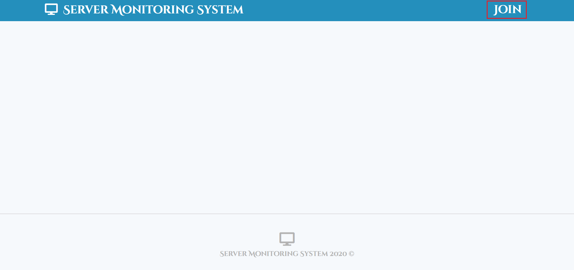
Implementation
10
계정을 생성하지 않았을 경우 Join(회원 가입)
버튼만 있다.

Slide 17
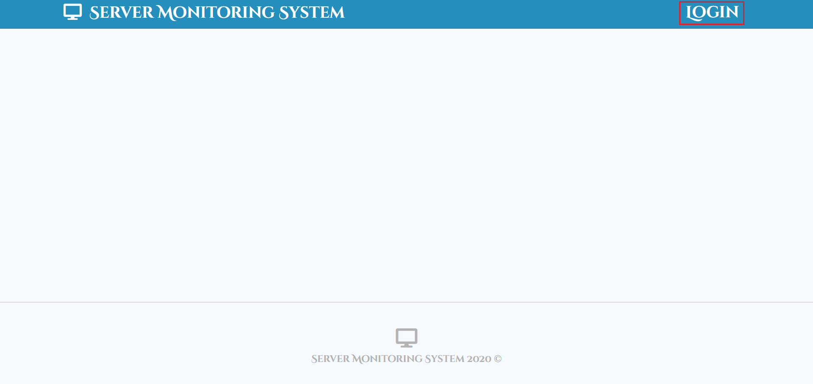
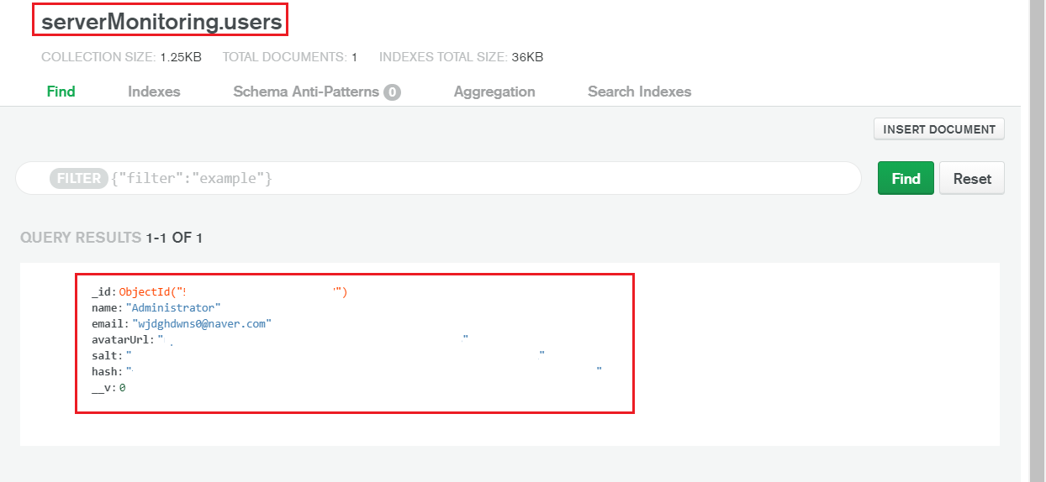
Implementation
11
만약 계정을 생성했다면 Join은 불가능하고
Login만 가능하다.
Mongo DB Atlas를 확인해 보면 사용자 정보가
있는 collection에 오직 1개의 데이터가 있는
것을 확인할 수 있다.

Slide 18
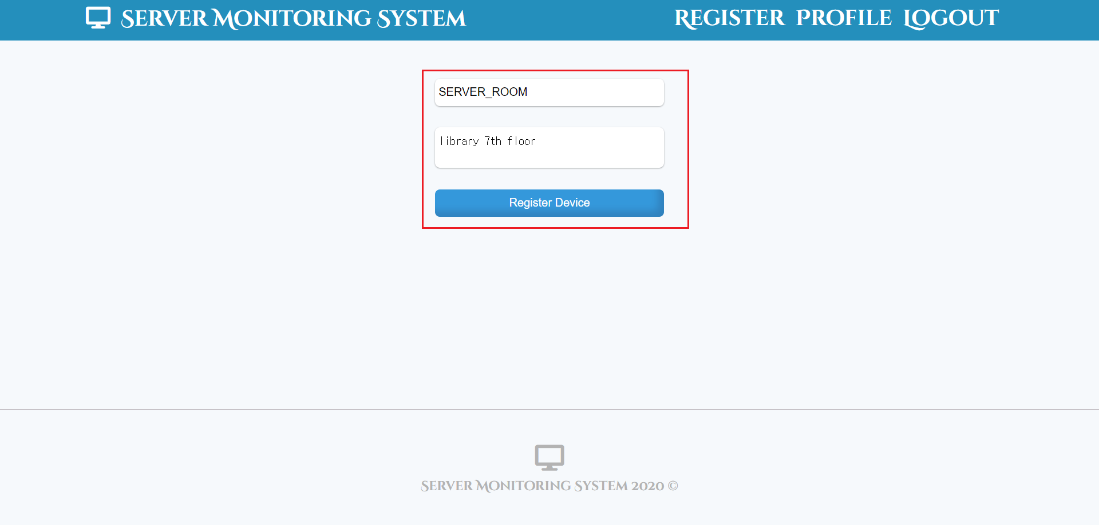
Implementation
11
로그인을 하게 되면 상단 바에 Register가 보일
것이다. 이 기능은 ADN-AE를 추가하는 기능이다.
Name과 description을 쓰고 Register Device
버튼을 누르면 home 화면에 AE가 추가 된다.

Slide 19
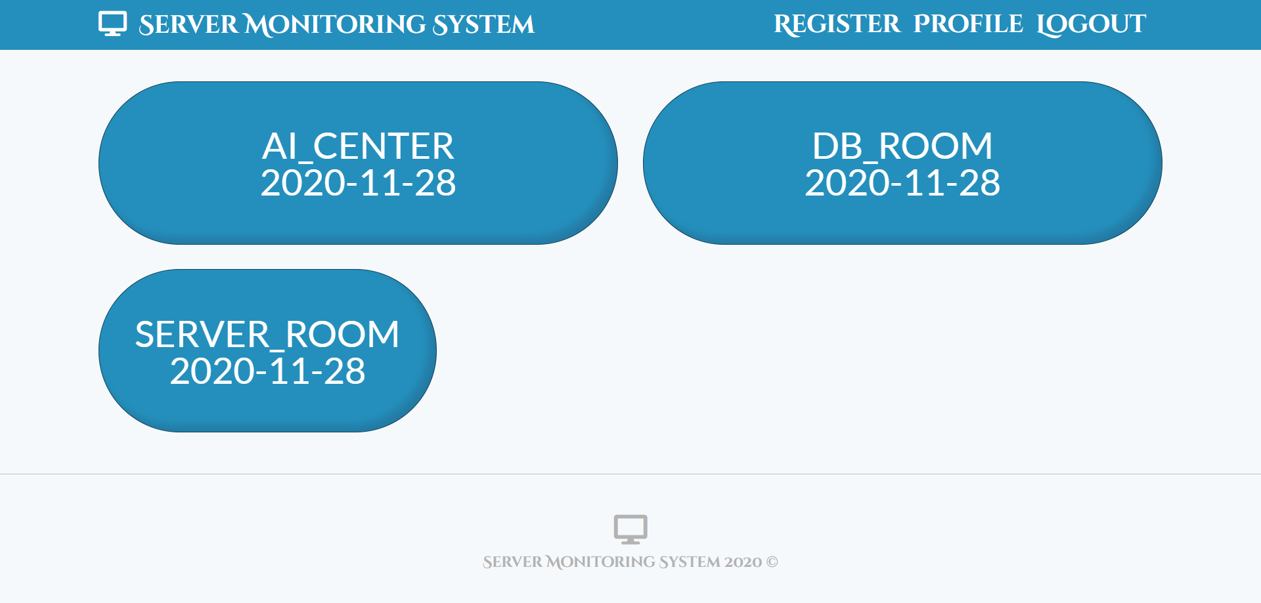
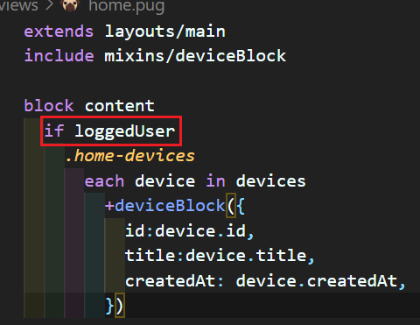
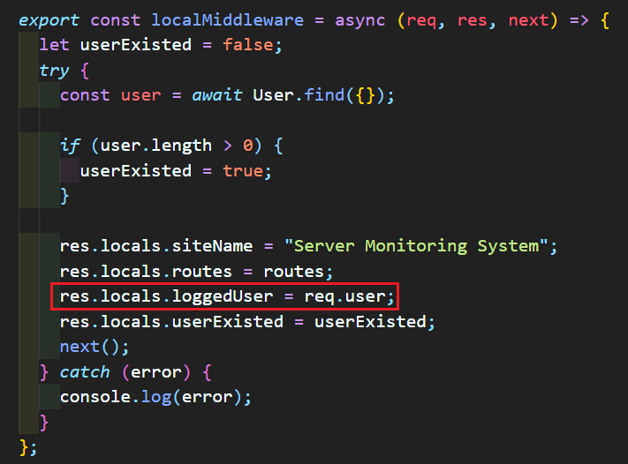
Implementation
11
이 페이지는 home 화면인데, 총 3개의 ADN-AE를
추가 했다.
각각의 ADN-AE는 rack server가 있는
장소로 구분하였다.
app.js에서 middlewares.js에 있는 localMiddleware를
불러와서 사용했다. 사용자가 로그인을 했을 경우에만
req.user가 생성되어 loggedUser가 null값이 아니게
된다. loggedUser가 null 값이 아니게 될 경우
ADN-AE가 html로 생성된다.

Slide 20
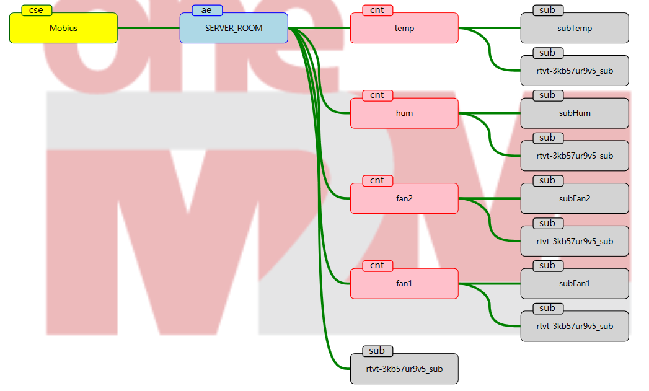
Implementation
11
SERVER_ROOM(ADN-AE)를 생성하였을 때
Resource structure다.

Slide 21
Implementation
11
{
"m2m:cnt": {
"pi": "SSERVER_ROOM",
"ri": "3-20201128031151856",
"ty": 3,
"ct": "20201128T031151",
"st": 0,
"rn": "temp",
"lt": "20201128T031151",
"et": "20221128T031151",
"lbl": [
"temp"
],
"cr": "SSERVER_ROOM",
"mni": 3153600000,
"mbs": 3153600000,
"mia": 31536000,
"cni": 0,
"cbs": 0
}
}
AE의 Container인 temp의 body 부분(JSON)이다.

Slide 22
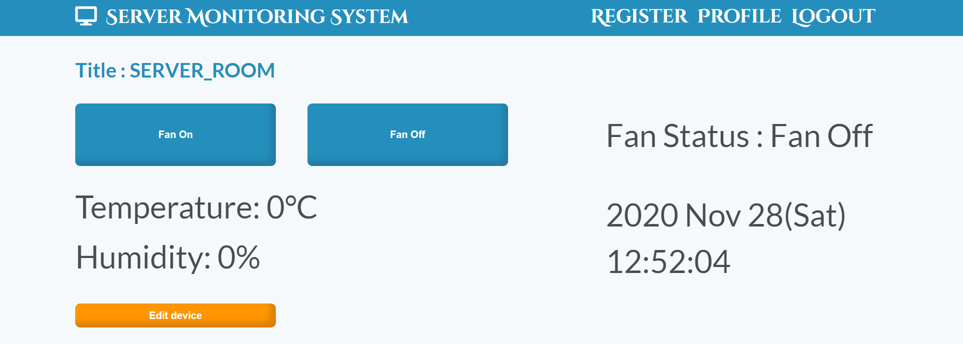
Implementation
11
Fan을 제어할 수 있다.
Fan의 상태를 표시한다.
현재 온습도를 표시한다.
현재 시각을 표시한다.
Device의 정보를 변경하거나 삭제할 수 있다.
Notes:
SERVER_ROOM을 들어가면 다음과 같이 UI가 보인다.

Slide 23
Implementation
11
{
"m2m:cin": {
"rn": "4-20201128032553494",
"ty": 4,
"pi": "3-20201128031151856",
"ri": "4-20201128032553495",
"ct": "20201128T032553",
"lt": "20201128T032553",
"st": 1,
"et": "20221128T032553",
"cs": 2,
"con": "20", // temp value
"cr": "{{aei}}"
}
}
{
"m2m:cin": {
"rn": "4-20201128032632130",
"ty": 4,
"pi": "3-20201128031152038",
"ri": "4-20201128032632131",
"ct": "20201128T032632",
"lt": "20201128T032632",
"st": 1,
"et": "20221128T032632",
"cs": 2,
"con": "48", // hum value
"cr": "{{aei}}"
}
}
Container(temp)의 content instance를 생성
했을 때 body 부분(JSON)이다. 온도로 20C로
를 수신하였다.
Container(humidity)의 content instance를 생성
했을 때 body 부분(JSON)이다. 습도로 48%를
수신하였다.

Slide 24
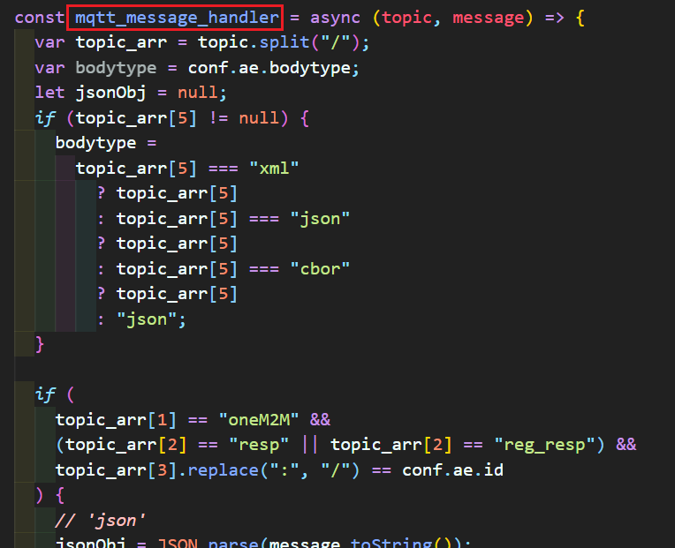
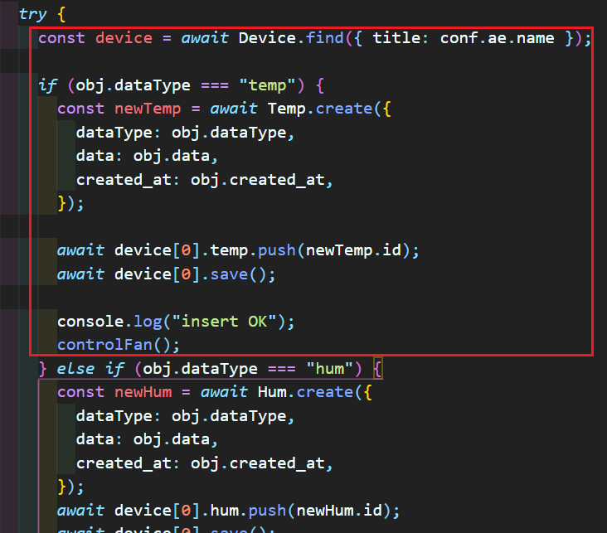
Implementation
11
Notes:
Mobius에 온습도 값이 올라가게 되면 mqtt_app.js에 있는 mqtt_client.on(“message”, mqtt_message_handler)가 메시지를 수신하게 된다. 그리고 mqtt_message_handler[call back 함수]가 실행이 된다. Mqtt_message_handler는 값을 수신하게 되면 data type에 따라 cin의 con 값을 mongoDB에 저장한다.

Slide 25
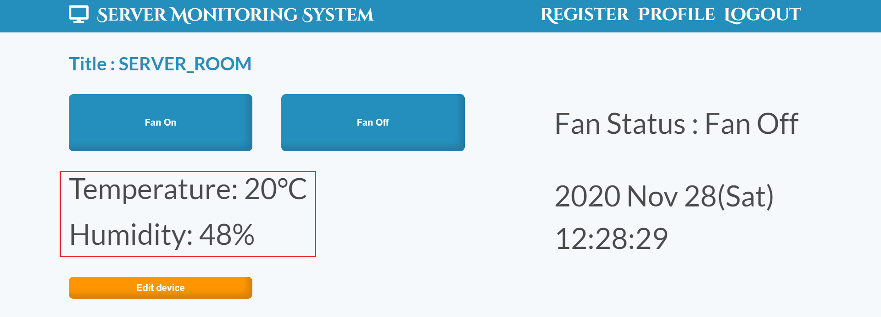
Implementation
11
ADN-AE로부터 온습도를 수신하면 web application에서 즉각적으로
값이 갱신되어 화면에 보여준다.

Slide 26
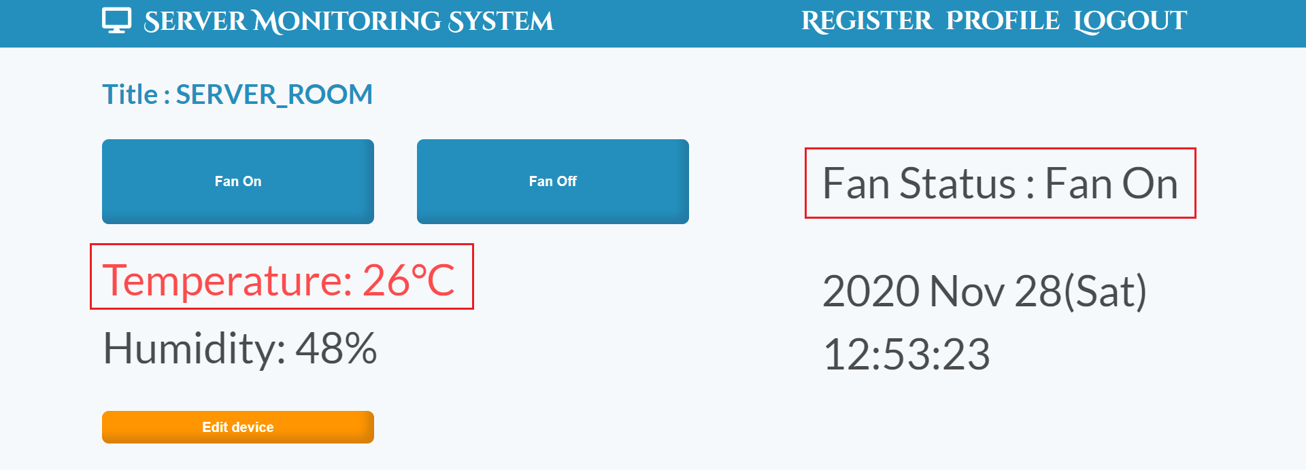
Implementation
11
만약 온도가 26이상이 된다면 온도를 빨갛게 표시하고 냉각기(Fans)을 가동시킨다.

Slide 27
Implementation
11
[REQUEST]
POST http://127.0.0.1:7579/Mobius/SERVER_ROOM/fan1
{ 'm2m:cin': { con: '1' } }
{
uri: 'http://127.0.0.1:7579/Mobius/SERVER_ROOM/fan1',
method: 'POST',
headers: {
'X-M2M-Origin': 'Sfan1',
'X-M2M-RI': 'req0',
'Content-Type': 'application/json;ty=4'
},
json: { 'm2m:cin': { con: '1' } }
}
[RESPONSE]
201
{
'm2m:cin': {
rn: '4-20201128035620541',
ty: 4,
pi: '3-20201128035137823',
ri: '4-20201128035620541',
ct: '20201128T035620',
lt: '20201128T035620',
st: 2,
et: '20221128T035620',
cs: 1,
con: '1',
cr: 'Sfan1'
}
}
[RESPONSE]
201
{
'm2m:cin': {
rn: '4-20201128035954062',
ty: 4,
pi: '3-20201128035137881',
ri: '4-20201128035954063',
ct: '20201128T035954',
lt: '20201128T035954',
st: 2,
et: '20221128T035954',
cs: 1,
con: '1',
cr: 'Sfan2'
}
}
[REQUEST]
POST http://127.0.0.1:7579/Mobius/SERVER_ROOM/fan2
{ 'm2m:cin': { con: '1' } }
{
uri: 'http://127.0.0.1:7579/Mobius/SERVER_ROOM/fan2',
method: 'POST',
headers: {
'X-M2M-Origin': 'Sfan2',
'X-M2M-RI': 'req0',
'Content-Type': 'application/json;ty=4'
},
json: { 'm2m:cin': { con: '1' } }
}
Notes:
Fan1과 fan2의 req와 res 부분이다.

Slide 28
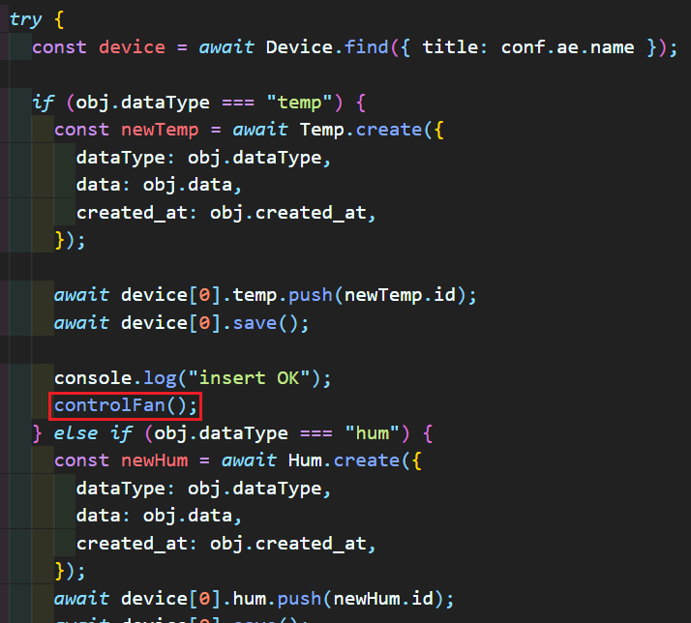
Implementation
11
Notes:
mqtt_app.js에 있는 mqtt_message_handle에 오른쪽에 있는 코드를 추가하였다. 수신하는 obj의 data type에 따라 if문이 실행된다. mongoDB를 이용하여 정의된 Schema에 따라서 cin 값을 해당 ADN-AE의 Container에 저장한다.

Slide 29
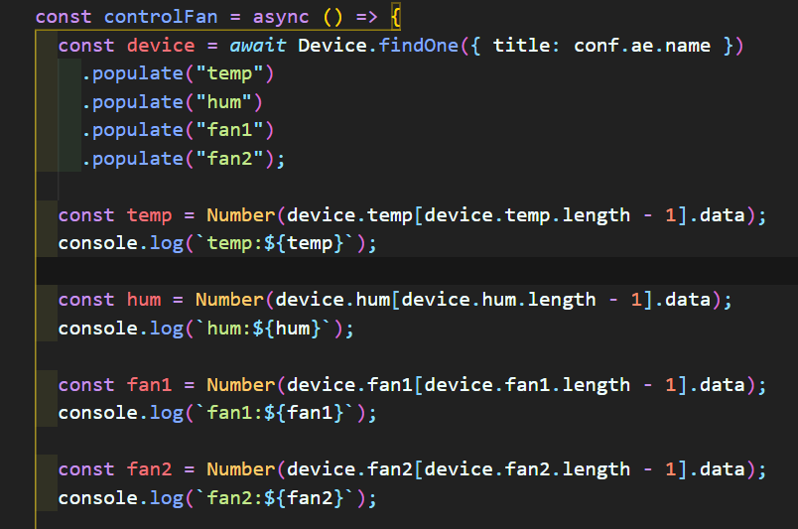
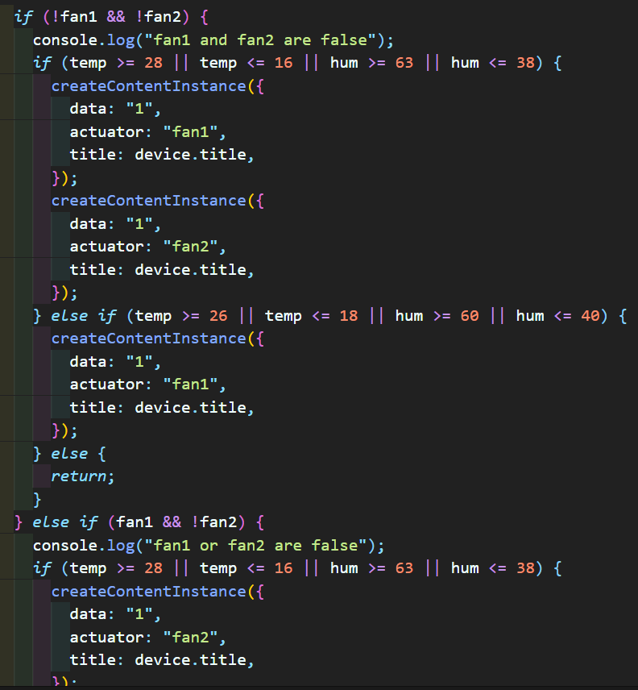
Implementation
11
Notes:
현재 fan의 상태와 온습도 값에 따라 fan의 On and Off를 결정한다. 간략히 말하면 온도가 18 이하이거나 26도 이상일 때, 습도가 40% 이하나 60% 이상일 때 fan을 가동시킨다.

Slide 30
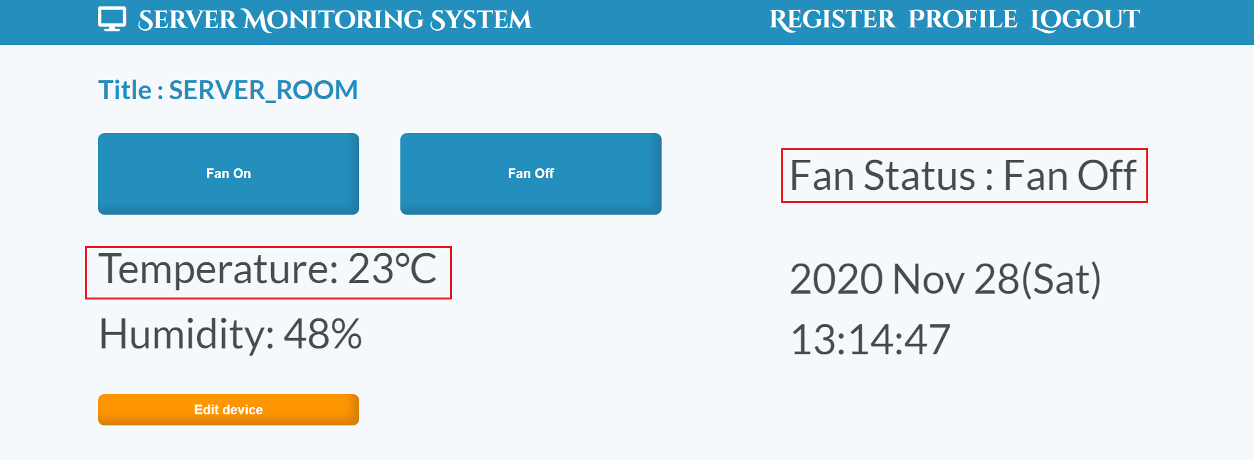
Implementation
11
온도가 정상적으로 돌아오면 Fan의 가동을 중지시킨다.

Slide 31
Implementation
11
// todo
AE 생성했을 때
온습도 수신했을 때 (con 값)
Fan 명령 보냈을 때 (con 값)
위 두개 값에서 header? 값
Json 파일 내용
Mqtt 쓴다는 거 보여주기
Ppt 애니메이션 적용

Slide 32

Thank you

